Slide 1
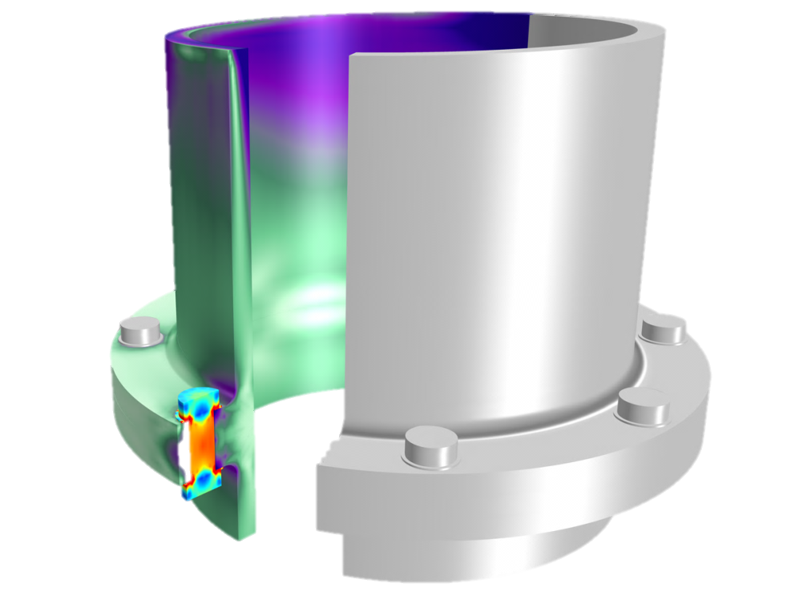
Texnik tizimlarda grafik modellashtirish
6-mavzu

Slide 2
Reja:
AUTO DESK 3D MAX, KOMPAS, Solid Works, CATIA dasturlari. Grafik modellashtirish dasturini asosiy modullari va funksiyalari
Texnik obektlarni vizuallashtirishni amalga oshirish va funksiyalardan foydalanish. “Box Modeling” texnologiyalari dasturlari

Slide 3
Uch o`lchovli grafika ilmiy tekshirishlarda, injenerlik loyiha ishlarida, fizik ob`ektlarning kompyuter modellarini qurishda keng qo`llaniladi. Uch o`lchovli grafika kompyuter grafikasi tarkibiga kiruvchi eng murakkab va keng qamrovli yo`nalishdir. Uch o`lchovli grafika bilan ishlovchi foydalanuvchi loyihalash, yoritish, ob`ektlar va kameralarni ko`chirish, tovush va namoyish effektlardan foydalanish kabi sohalardan bilimlarga ega bo`lishi kerak. Bu yerda shu sohaning tashkil etuvchilari - fazolar, ob`ektlarni modellashtirish, animanamoyish tog`risida ma`lumotlar keltiriladi.

Slide 4
Uch o`lchovli grafika bilan ishlaganda, shakllar hosil qilinadigan fazoga alo-hida e`tibor berish kerak. Bu holda an`anaviy 2D - tekislik uch o`lchovli grafika maqsadlariga to`g`ri keltiriladi. 3D - grafikada ishchi fazoni shunday ifodalash kerakki, unda nafaqat modellashtirilayotgan uch o`lchovli geometrik shaklni, balki uning geometrik joylashishi va holati hisobga olinishi kerak. Uch o`lchovli grafikada Dekart, silindrik va sferik koordirata sistemalari ishlatiladi.

Slide 5


Slide 6
3D Studio MAX uch o’lchovli modellashtirish va ko’rgazmali namoyish qilish-ning (vizualizasiya) yangicha bosqichi hisoblanadi. Bu dastur yordamida yuqori sifatli animasiya va uch o’lchovli modellarni professional darajada yaratish mum-kin. Bunda siz ikki o’lchovli va uch o’lchovli ob’yektlarni qo’llashingiz mumkin.
Bu dastur yordamida yuqori sifatli multiplikasion filmlar, ma’lum fanlar bo’yicha ko’rgazmali dasturlar tuzish mumkin.

Slide 7
3D Studio MAX da ob’yektlarni qurish maydoni (viewport)da yaratasiz. Bu-ning uchun siz kerakli asbobni tanlab, kursorni qurish maydoniga keltirganingizda kursor shakli o’zgaradi. Sichqoncha yordamida ob’yektning o’lchovlarini berasiz.
Yaratilgan ob’yektlarda kino effektlar yaratish uchun maxsus kamera va yoritgich asboblarini qo’llashingiz mumkin

Slide 8
Qurish maydonida yaratilgan ob’yektlarni harakatlantirib, kichik animasiya hosil qilish mumkin. Buning uchun {Animasiya} tugmasini bosib, kadrlarni o’zgartirgan holda ob’yektni harakatlantirish bilan oxirgi kadrga kelinadi. So’ngra animasiya panelidan {Play} tugmasi bosiladi. Natijada kadrlar almashinib, animasiya hosil bo’ladi. Bu yaratilgan animasiyani fayl ko’rinishida komp’yuter xotirasida saqlash va istalgan video tasvirlarni o’qiy oladigan dastur yordamida o’qishimiz mumkin. Fayl *.avi kengaytmali formatda saqlanadi.

Slide 10


Slide 11


Slide 12


Slide 13
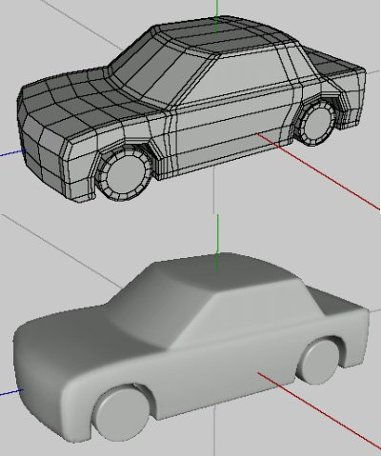
Box modeling

